Slide 1
Матричные факторизации
Андрей Зимовнов (Яндекс, ВШЭ)

Slide 2
Уменьшение размерности
Матрица рейтингов разреженная (много пропусков)
Оценки товаров коррелируют (юзерам часто нравятся одни и те же пары товаров)
Как сжать матрицу оценок?

Slide 3
Метод главных компонент
Также известен как PCA (Principal Component Analysis)
Идея: найдем для наших данных новые оси координат, которые лучше объясняют эти данные!
https://jakevdp.github.io/PythonDataScienceHandbook/05.09-principal-component-analysis.html

Slide 4
Метод главных компонент
Новые оси координат ортогональны, они же все-таки оси
Самый большой разброс

Slide 5
Метод главных компонент
Возьмем проекцию только на первую главную ось (они отсортированы по убыванию объясняемой дисперсии).
Сжали данные, потеряв немного информации!

Slide 6













PCA реализуют через SVD
Σ
_{𝑉}𝑇
UU^{T} = E
VV^{T} = E
единичная матрица
Факторизация матрицы

Slide 7
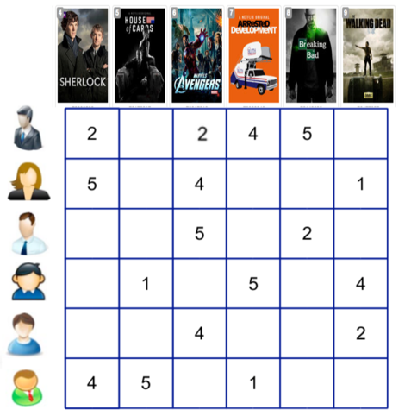





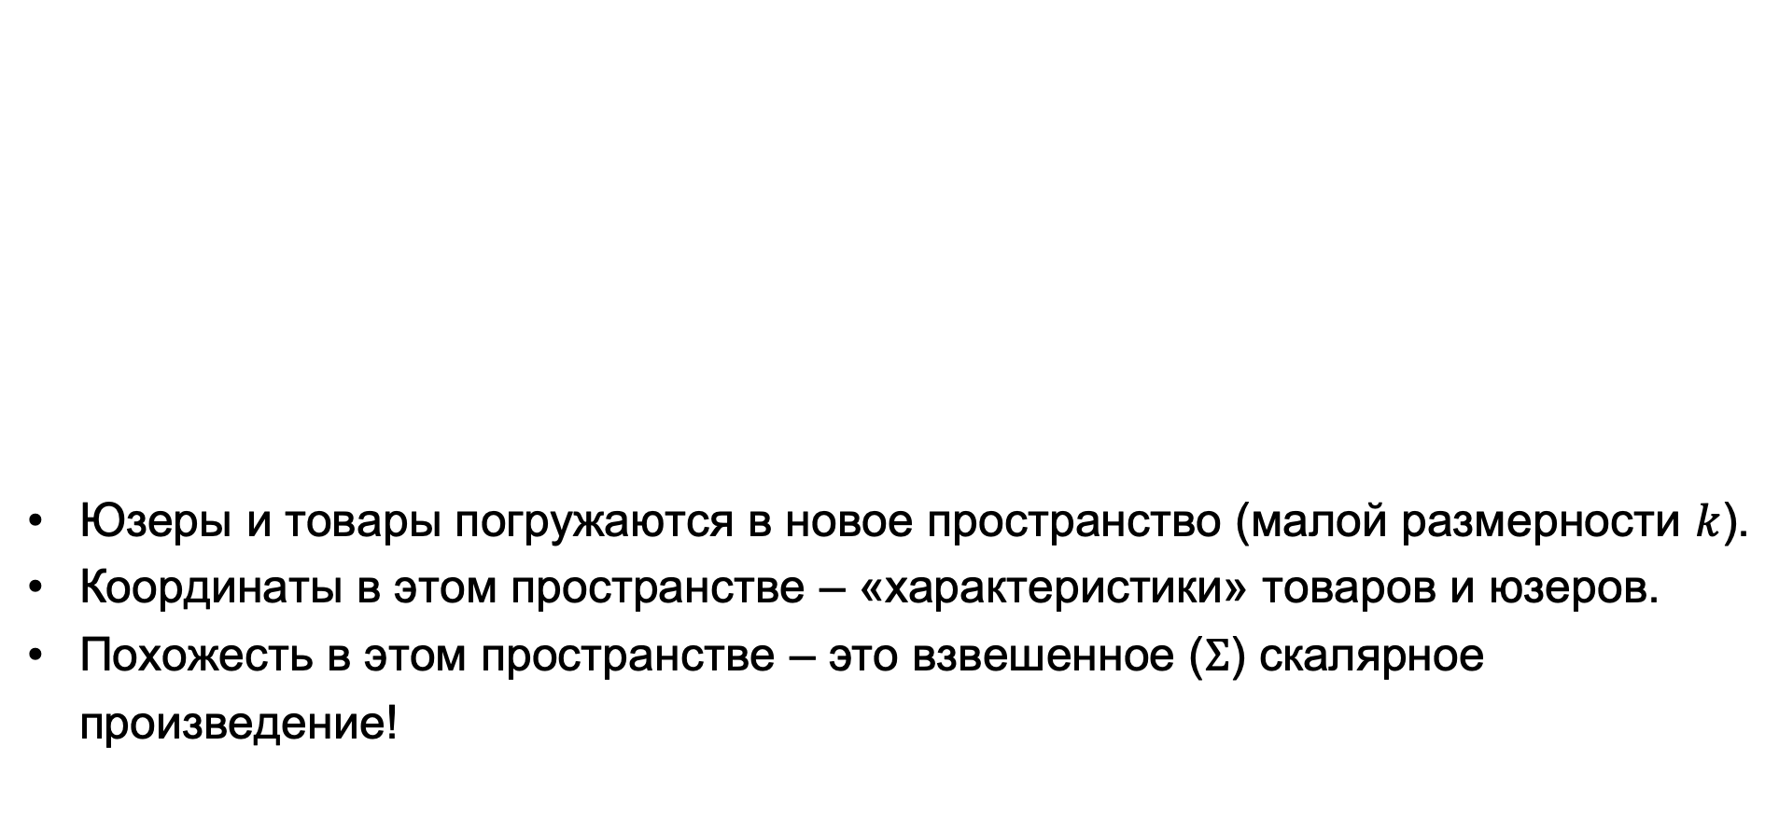


Интерпретация для рейтингов
Юзеры и товары погружаются в новое пространство (малой размерности $k$).
Координаты в этом пространстве – «характеристики» товаров и юзеров.
Похожесть в этом пространстве – это взвешенное ($Σ$) скалярное произведение!
профиль юзера
$$U$$
$$Σ$$
$$V^{T}$$
профиль товара

Slide 8


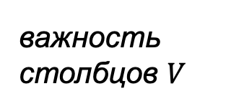



Другая интерпретация
Юзер описывался в пространстве товаров $ℝ^{n}$
веса линейной комбинации
важность столбцов $V$
$$U$$
$$Σ$$
$$V^{T}$$
А стал описываться линейной комбинацией $k$ столбцов матрицы $V$
Столбцы $V$ описывают разные «характеристики» товаров

Slide 9
Интерпретация для рейтингов
Взяли 2 компоненты
Эти оси модель может найти сама!

Slide 10
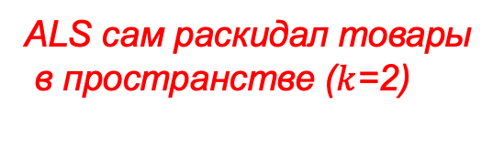
Профили товаров полезны
Координаты:
Комедийность: 0.8
Фантастичность: 0.4
Фантастичность
ALS сам раскидал товары в пространстве ($k$=2)
Профиль:
(0.8, 0.4)
вектор
Комедийность
Профиль:
(0.4, -0.4)
Профиль: (-1, -0.4)

Slide 11
Можно считать похожести
Фантастичность
больше
похож
на
cos между векторами
Профиль:
(0.8, 0.4)
Комедийность
Профиль:
(0.4, -0.4)
Профиль: (-1, -0.4)

Slide 12
Пример
https://www.benfrederickson.com/matrix-factorization/

Slide 13

Можно найти профиль юзера
Фантастичность
Куда торчит юзер?
Надо решить для него регрессию!
Можем делать в реальном времени (5 мс).
Профиль:
(0.8, 0.4)
Комедийность
Профиль:
(0.4, -0.4)
Профиль: (-1, -0.4)

Slide 14
Можно найти профиль юзера
Фантастичность
Профиль Гарольда: (-0.3, -0.4)
Зачем он нам?
Профиль:
(0.8, 0.4)
Комедийность
Профиль:
(0.4, -0.4)
Профиль: (-1, -0.4)

Slide 15
Теперь можем предсказывать!
Фантастичность
Рекомендация!
Комедийность

Slide 16
Свойство SVD
Векторы отсортированы по убыванию вклада в приближение матрицы!

Slide 17
Свойство SVD
Возьмем только часть векторов!

Slide 18
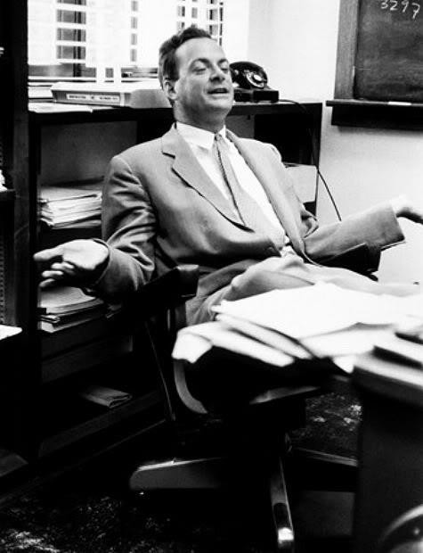
SVD для картинки
Рассмотрим качество приближения для особенной матрицы – картинки!
Картинка – это набор чисел от 0 до 255 (яркость).

Slide 19

SVD для картинки
Оставили 1 компоненту.
Восстановили наиболее сильные изменения яркости (сверху светло, внизу темно).

Slide 20

SVD для картинки
2 компоненты.

Slide 21
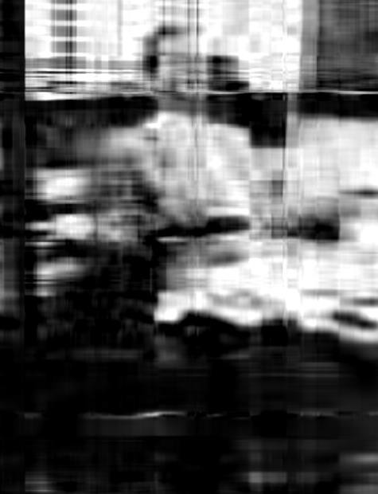
SVD для картинки
10 компонент.
Уже практически виден человек.

Slide 22

SVD для картинки
50 компонент.
Исходная картинка размера 500x600.
Насколько сильно сжали?

Slide 23
SVD для картинки
50 компонент.
Исходная картинка размера 500x600.
Насколько сильно сжали?
500*50 + 50*50 + 50*600 = 57500.
500*600 = 300000.
В пять раз!

Slide 24































Пример для рейтингов

Slide 25




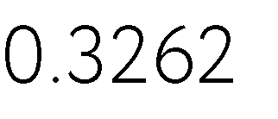
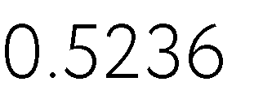
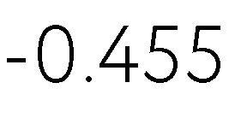


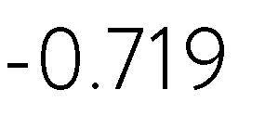
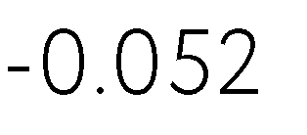
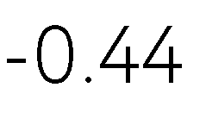

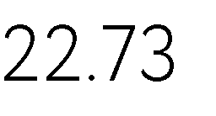



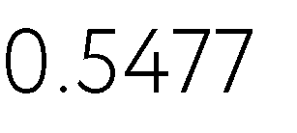
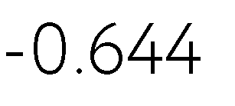
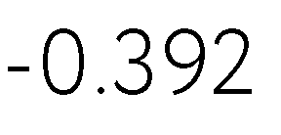
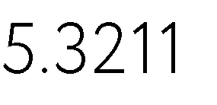


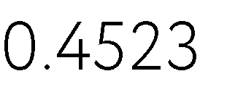
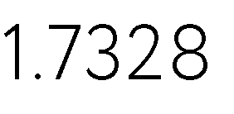

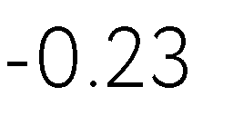
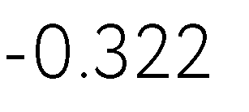
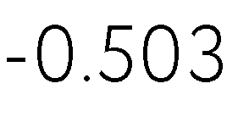

















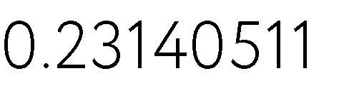
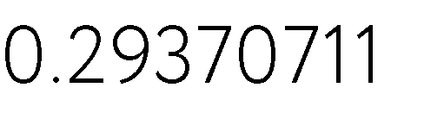
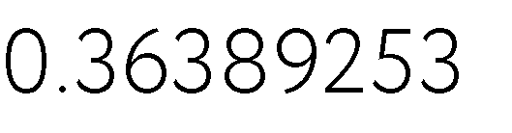

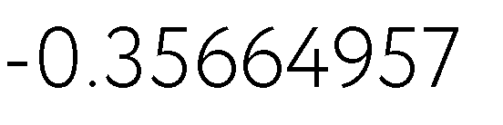
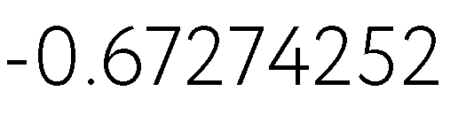


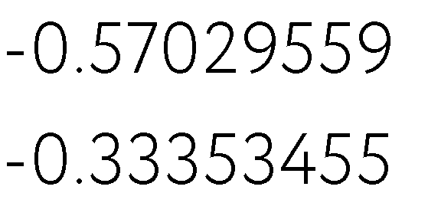
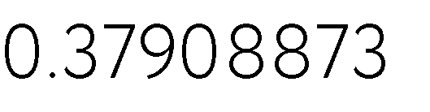
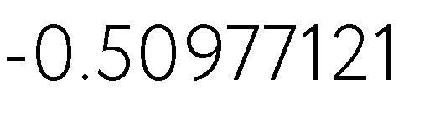
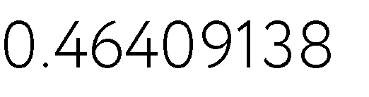
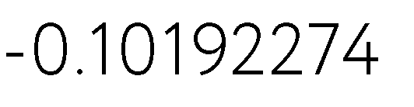


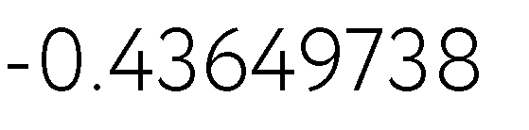
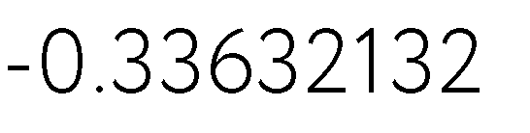
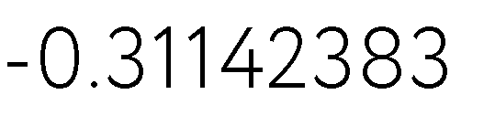
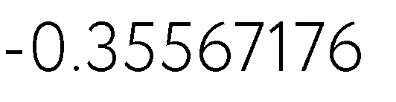
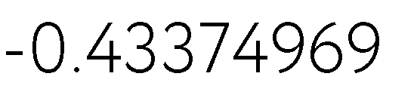
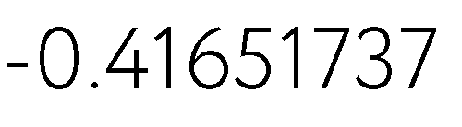
Результат SVD
Профили юзеров:
Важность факторов:
Профили товаров (по столбцам):
V^{T}
Интерпретация компонент?

Slide 26
Результат SVD
Профили юзеров:
Важность факторов:
Профили товаров (по столбцам):
V^{T}
f1 – энергичность

Slide 27
Результат SVD
Профили юзеров:
Важность факторов:
Профили товаров (по столбцам):
V^{T}
f2 – рок

Slide 28
Результат SVD
Профили юзеров:
Важность факторов:
Профили товаров (по столбцам):
V^{T}
f3 – кажется рандом ☺

Slide 29



Хватит 2 компоненты
 | Yesterday, Beatles | Summertime Sadness, Lana Del Rey | November Rain, Guns 'n Roses | Diamonds, Rihanna | Highway to Hell, AC/DC | What a Wonderful World, Louis Armstrong | Hit the Road Jack!, Ray Charles
Артем | 5 | 2 | 5 | 2 | 5 | 4 | 4
Вася | 4 | 3 | 3 | 3 | 3 | 4 | 4
Маша | 3 | 5 | 2 | 5 | 2 | 4 | 4
Саша | 5 | 2 | 4 | 2 | 5 | 4 | 4
Клара | 5 | 5 | 3 | 4 | 3 | 5 | 5
Ошибок уже мало!

Slide 30
Заметили подвох?

Slide 31
Заметили подвох?
В реальных задачах большинство ячеек пропущены!
Как быть?

Slide 32
Наивный подход
Заполнить пропуски нулями и применить SVD.
Лучше так не делать:
Вносим шум в данные, ведь на самом деле там не нули!
Матрица становится плотной (в противовес разреженной) → занимает терабайты, честный SVD считается годами ☺

Slide 33



Распишем рейтинг
вес фичи
k
^{rˆ}ai ⁼ ∑^{u}af^{σ} f ^{v}if
f =1
интерес пользователя к данной фиче
релевантность данной фичи товару

Slide 34
Избавимся от матрицы весов
Для простоты

Slide 35
Добавим сдвиги

Slide 36
Задача оптимизации
Сумма только по имеющимся рейтингам!

Slide 37
С регуляризацией
Сумма только по имеющимся рейтингам!
Как решать?

Slide 38
Градиентный спуск (GD)

Slide 39

Stochastic GD (Funk SVD)
Начинаем со случайных профилей (~N(0, 0.01))
В цикле: берем случайный рейтинг, двигаем под него профили товара и юзера
Частные производные
λ = 0.005,γ = 0.02,γ ← 0.9γ
Netflix

Slide 40

Как делать предсказания

Slide 41

Как обновлять профиль
Как обновить профиль юзера $p_{u}$, если пользователь поставил новую оценку?

Slide 42
Как обновлять профиль
Как обновить профиль юзера $p_{u}$, если пользователь поставил новую оценку?
Зафиксируем все, кроме его профиля и решим задачу оптимизации!
Это обычная задача линейной регрессии!

Slide 43
Резюме: Funk SVD
Работает лучше, чем классическая CF!
Потому что не считаются напрямую попарные похожести (которые могут быть неуверенными)
А ищется такое пространство, в котором все эти неуверенные похожести одновременно объясняются.

Slide 44
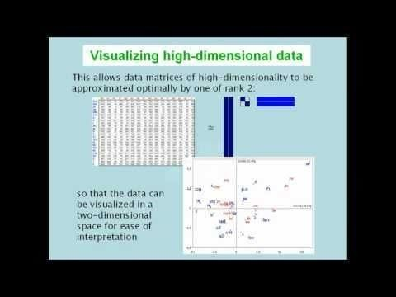
Музыкальная пауза
https://www.youtube.com/watch?v=JEYLfIVvR9I

Slide 45





Alternating Least Squares (ALS)
Еще один метод настройки
m × n
m × k
k × n
_{Q}t
P
×
=
одновременно находить P и Q сложно -
невыпуклая задача
min ∑(r − q
2
2
T
p ) + λ( q
+ p ² )
q , p ,b
ui
i
u
i
u
* * *
u,i

Slide 46
ALS
min ∑(r − q
2
2
T
p ) + λ( q
+ p ² )
q , p ,b
ui
i
u
i
u
* * *
u,i
В цикле:
Фиксируем матрицу Q
Находим оптимальную матрицу P (аналитическое решение)
И наоборот

Slide 47
Implicit ALS
Для неявных оценок:
Был клик или не было
Если был, то вес побольше
Взвешенные потери
Сумма по всем ячейкам!
Как обучать?

Slide 48
Implicit ALS: хитрость
Формулы для ALS шага:
Диагональ с весами оценок юзера
Считается один раз!
Не ноль только на кликнутых!

Slide 49
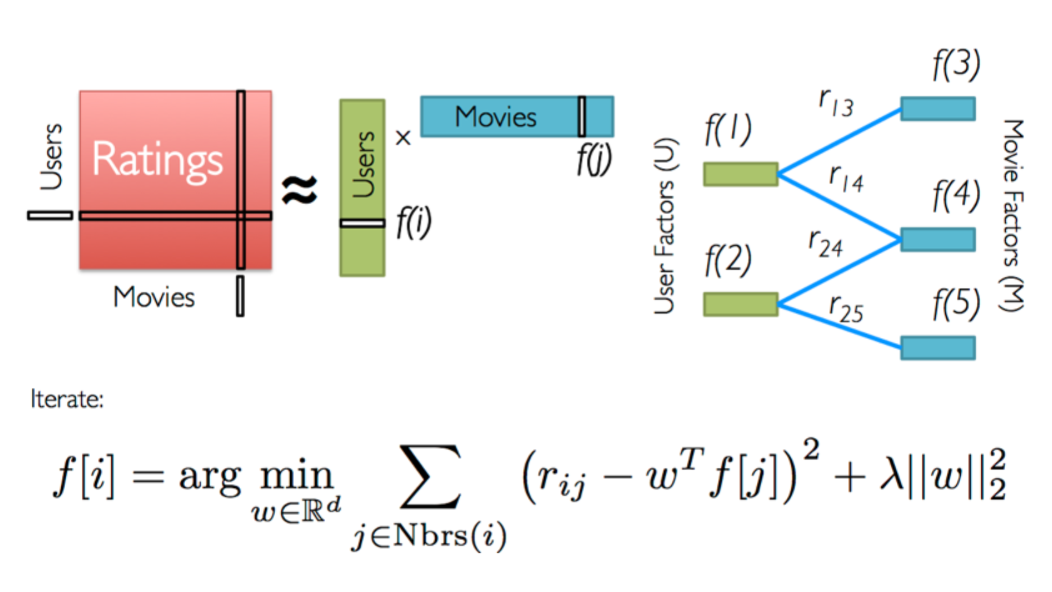
Параллельный ALS

Slide 50
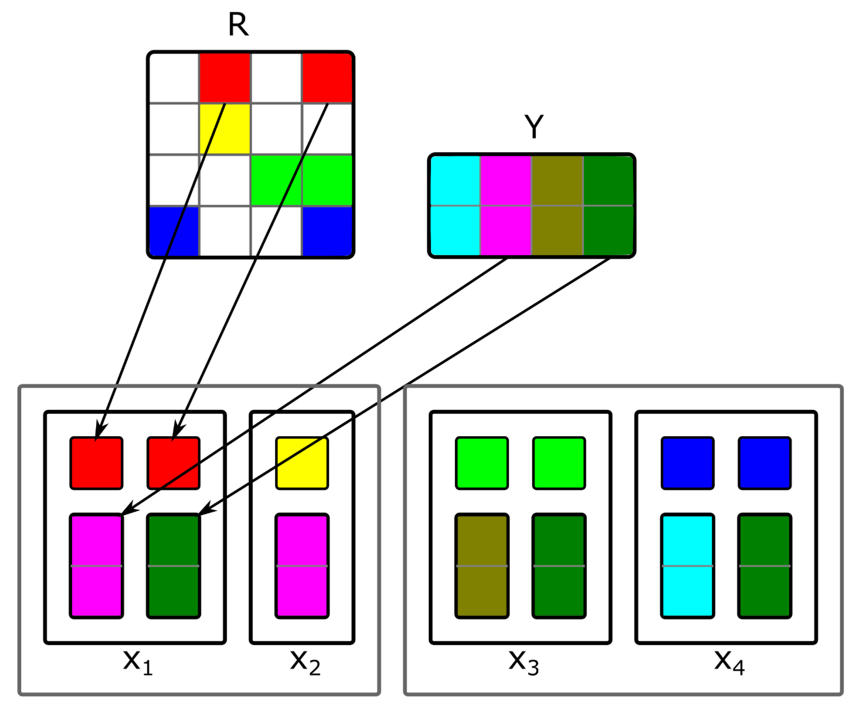
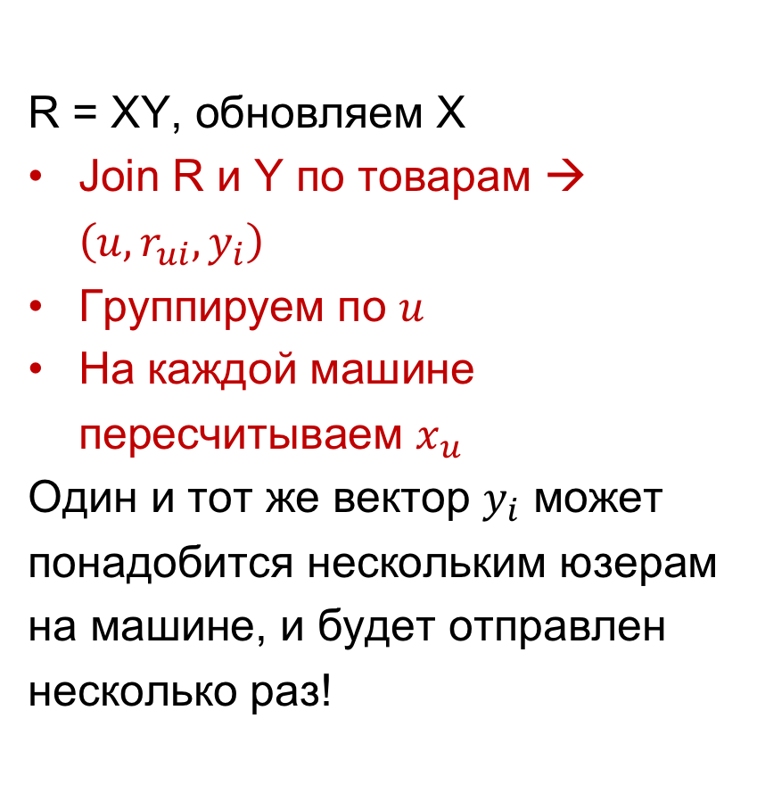
Наивный параллельный ALS
R = XY, обновляем X
Join R и Y по товарам → $\left(u, r_{ui}, y_{i}\right)$
Группируем по $u$
На каждой машине пересчитываем $x_{u}$
Один и тот же вектор $y_{i}$ может понадобится нескольким юзерам на машине, и будет отправлен несколько раз!

Slide 51
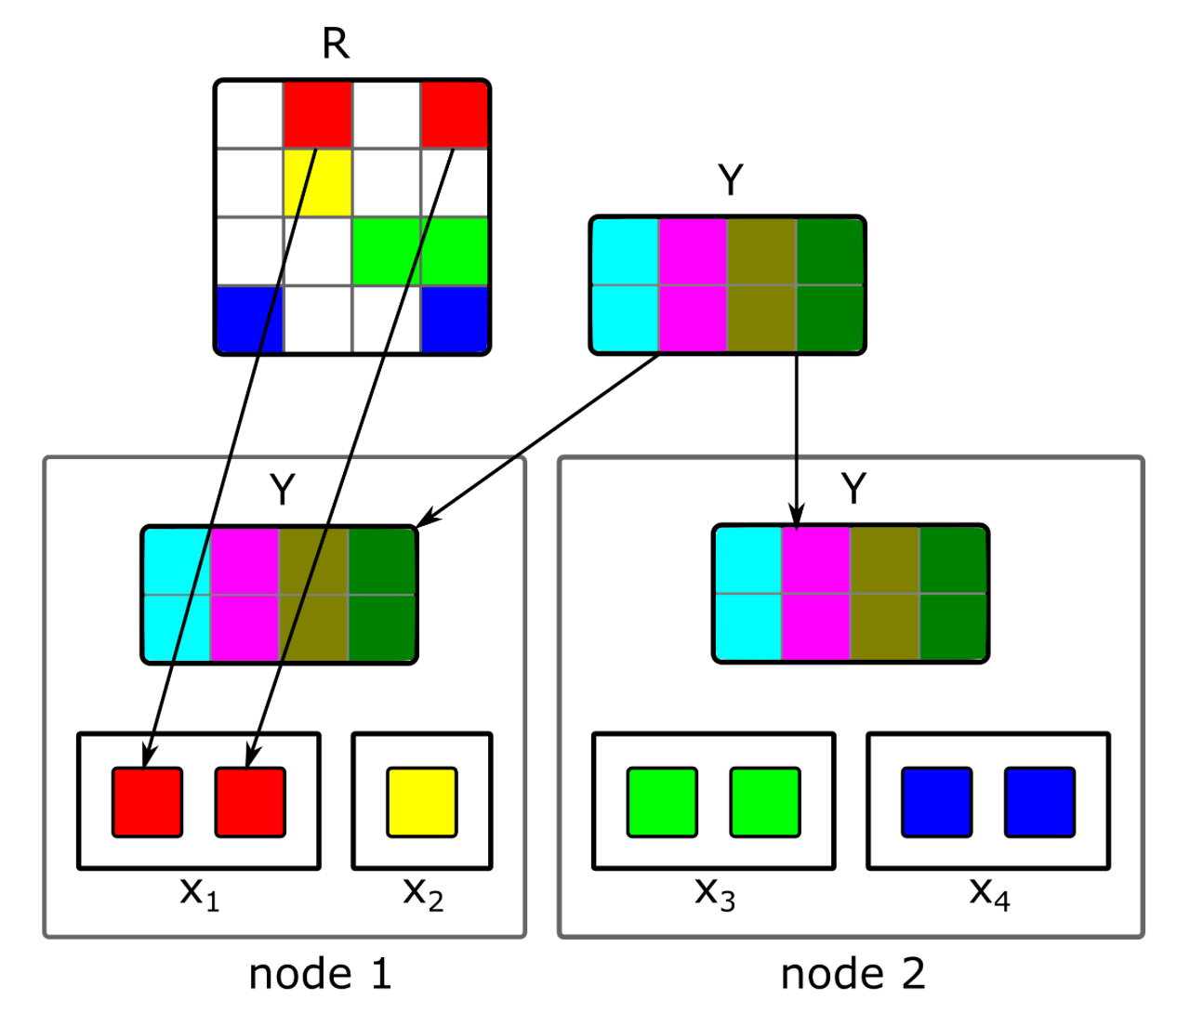
Может быть спасет broadcast Y?
Чуть быстрее!
Имеет предел масштабирования (Y должен влезать в память)

Slide 52
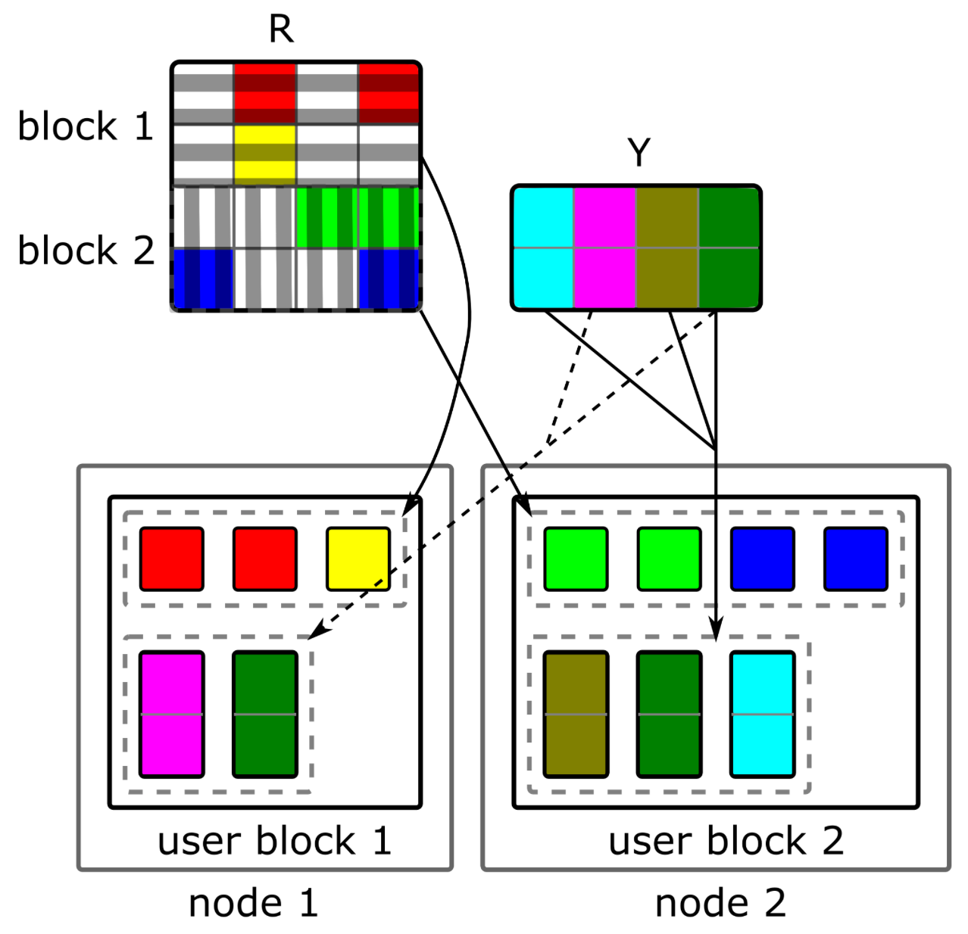
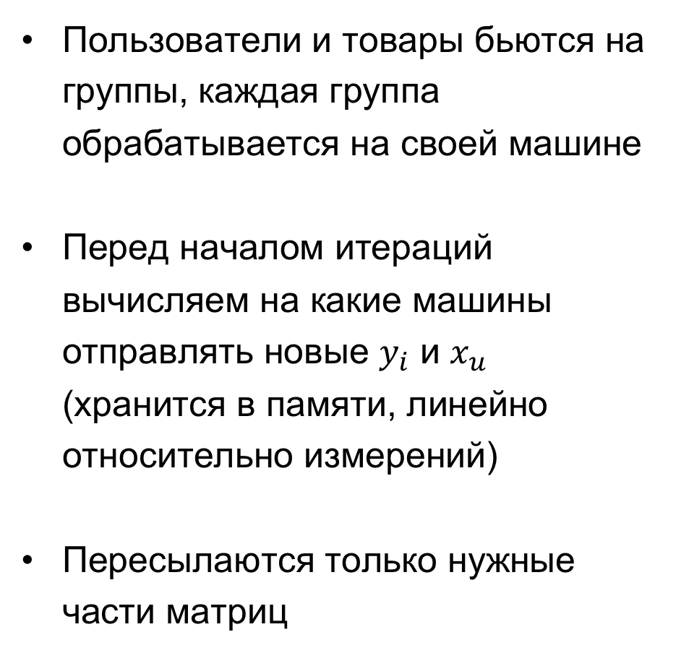
Блочный ALS
Так реализовано в Spark!
Пользователи и товары бьются на группы, каждая группа обрабатывается на своей машине
Перед началом итераций вычисляем на какие машины отправлять новые $y_{i}$ и $x_{u}$ (хранится в памяти, линейно относительно измерений)
Пересылаются только нужные части матриц
RAM
RAM
https://de.slideshare.net/MrChrisJohnson/music-recommendations-at-scale-with-spark/51-51Third_Attempt_half_gridifyPros_Ratings

Slide 53
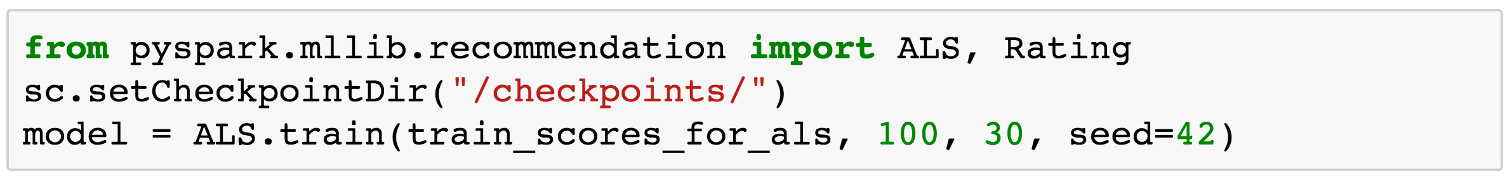
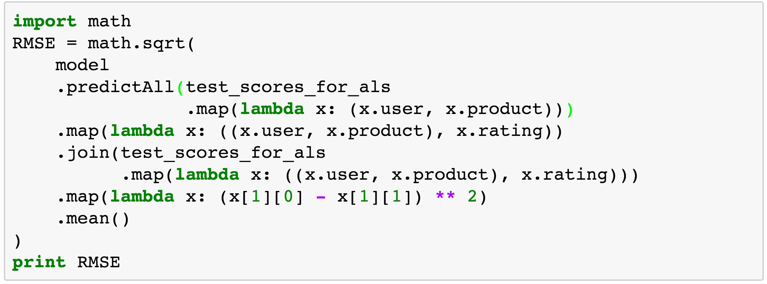
Пример в Spark

Slide 54
ALS в Яндекс.Дзен
50M пользователей, 5М товаров, 300ГБ оценок
Профили размера 100 в памяти занимают 20ГБ и 2ГБ
Разошлем профили на машины и легко сделаем шаг ALS на каждой
20 итераций, обучается за день
Broadcast вариант

Slide 55
Для новых товаров
Накапливаем оценки для новых товаров за последний час
Профили пользователей в памяти (устарели на день)
Делаем шаг ALS для обучения профилей новых товаров (в офлайне)

Slide 56
Почему это работает?
По сути мы учим для каждого товара регрессию в пространстве пользователей (кому понравится, а кому нет)
Вкусы пользователей меняются не так быстро, устаревание профиля на день не критично (наверное)

Slide 57
Новые пользователи
Шаг ALS в онлайне для всех пользователей делается всегда!
Если пользователь кликал в товары с профилем, то у него тоже считается профиль за 20 мс.

Slide 58
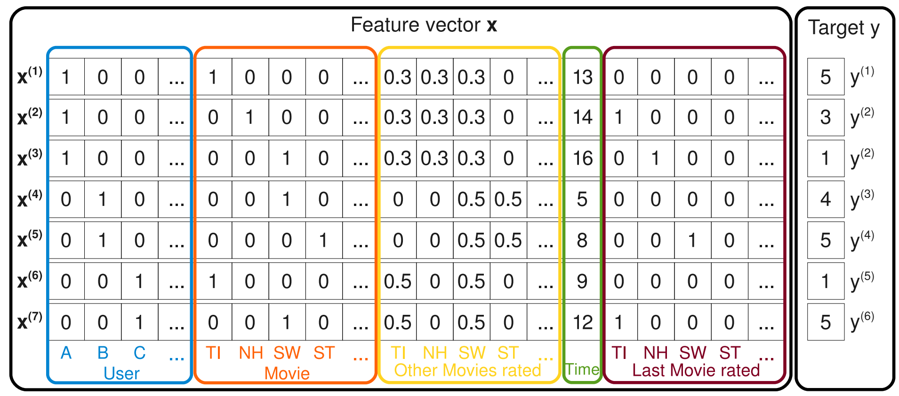
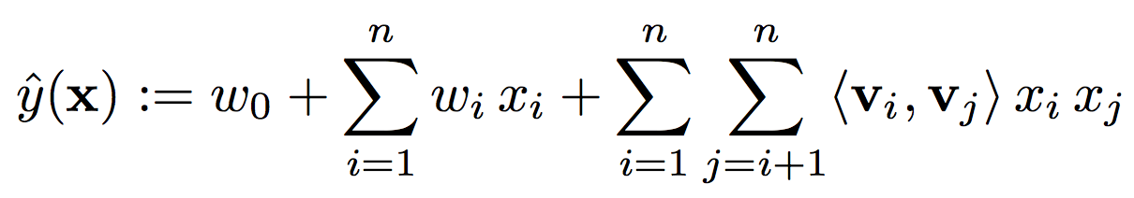
Factorization Machines (FM)
→ SGD
https://www.csie.ntu.edu.tw/~b97053/paper/Rendle2010FM.pdf

Slide 59
Funk SVD как частный случай

Slide 60
SVD++ как частный случай
Учитывается неявный фидбек – проставил рейтинг.
Пользователь не случайно выбирает чему поставить оценку.

Slide 61
SVD++ как частный случай

Slide 62
FM универсальны
Можно придумывать новые разновидности факторизаций, меняя только описание признаков.
Каноничная реализация – libFM, http://www.libfm.org/
Реализация на TensorFlow (GPU) – tffm, https://github.com/geffy/tffm

Slide 63
На GPU быстрее
https://github.com/geffy/tffm/blob/master/gpu_benchmark.ipynb

Slide 64
FM: линейное время работы
Можем усложнять сколько угодно, а время все равно линейно!

